Slide 1

ŨNYITANĨRI KŨHĨTŨKĨRA WĨNYIHIA
Lesoni 4 ya January 24, 2026

Slide 2
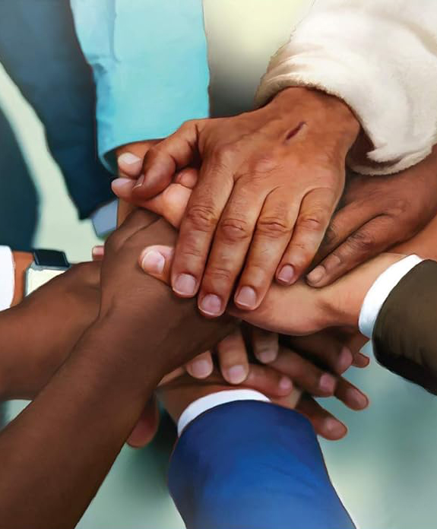
“gĩtũmagei gĩkeno gĩakwa kĩiganĩre kũna nĩ ũndũ wa gũtũũra mũrĩ a mwĩciirĩrie o ro ũmwe, na mwendaine na wendani o ũmwe, na mũrĩ kĩndũ kĩmwe thĩinĩ wa roho o na meciiria”
Afilipi 2:2

Slide 3







Paũlũ akorirwo omĩrĩria etĩkia thĩiniĩ wa Filipi marũgame meyũmĩrĩririe ũthiũ-inĩ wa magerio marĩa mang’ethagĩra ta Akristũ mũtũrĩre-inĩ. Amorĩtie meikarie o ene na mĩthiĩre yaganĩrĩire na aikari a igũrũ, agĩkinyĩrĩria ũnyitanĩri.
Na kiugo kĩroiga “nĩ ũndũ ũcio”, Paũlũ akambĩrĩria gĩcunjĩ kĩngĩ kĩerũ kĩrĩa aratũhe bungũro cia gũtaũkwo ũrĩa tũngĩgwatĩra ũnyitanĩri mũkinyanĩru: tũtũkĩtie mũhiano wa Jĩsũ.
Kĩhuumo kĩa wagi ũnyitanĩri (Afilipi 2:1-3a)
Ũnyitanĩri kũhĩtũkĩra kwĩnyihia (Afilipi 2:3b-4)
Gwĩciria ta Jĩsũ (Afilipi 2:5)
Mwĩiguo wa Jĩsũ (Afilipi 2:6-8)

Slide 4



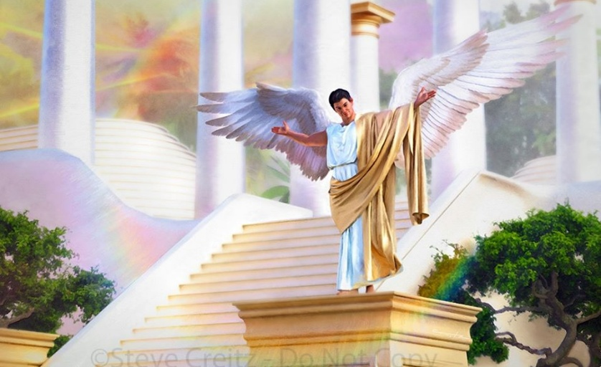

KĨHUMO KĨA WAGI ŨNYITANĨRI
“Mũtikaneke ũndũ mũkĩenda kwĩguna inyuĩ ene, o na kana nĩ ũndũ wa kwĩgaatha” (Afilipi 2:3a)
Mbere ya kũigĩrĩra kĩara gĩake harĩa hatuuraga, orote itũmi cia wagi ũnyitanĩri ũrĩa wonekaga kũrĩ Afilipi, nĩ tũcunjĩ twa mbere tũigana atĩa twa ũtaari aramahe mengwatĩre ũnyitanĩri, kũinyũrĩrĩria gĩkeno gĩake (Afil. 2:1-2)?
Kũmĩrĩrio thĩiniĩ wa Kritũ
Kũmĩrĩrio thĩiniĩ wa wendo
Ũnyitanĩri wa Roho
Wendo ũroimana ngoro-inĩ
Tha
Ũnyitanĩri wa kwĩigua na wendo
Aramekĩra hinya merute na matũkie ũtũũro wa ũtooria wa Kristũ
Wendo wao kũrĩ Kristũ wongagĩrĩra hinya ũraikaikio igũrũ rĩa mecicia maao
Metĩĩithagia kũrĩ hinya wa Roho.
Monanagie ũhoreru na ũtugani wĩna ũiguanĩri wa wendo kĩ-ũmũndũ.
Marekwo monanie gũkorwo ho kwa wendo wa ma kũnhĩtũkĩra ciĩko cia tha o mũndũ o mũndũ mwanya.
Wendo mũkinyanĩru ũtũmaga meciria mahianane na kũmatũara harĩ gĩko kĩna ũnyitanĩri
Ũũ wothe ũngĩhoteteka angĩkorwo tu no matiganĩrie kĩrĩa kĩa matigithanagia: mwĩtĩyo na ngarari (Afil. 2:3a).
Mathĩna maya merĩ marĩ thĩiniĩ wa ũregani wa Luciferi,na nomo makoragwo marĩ mathĩna maingĩ thĩiniĩ wa ndũgũ (Agal. 5:26; Jas. 3:16 NIV).

Slide 5



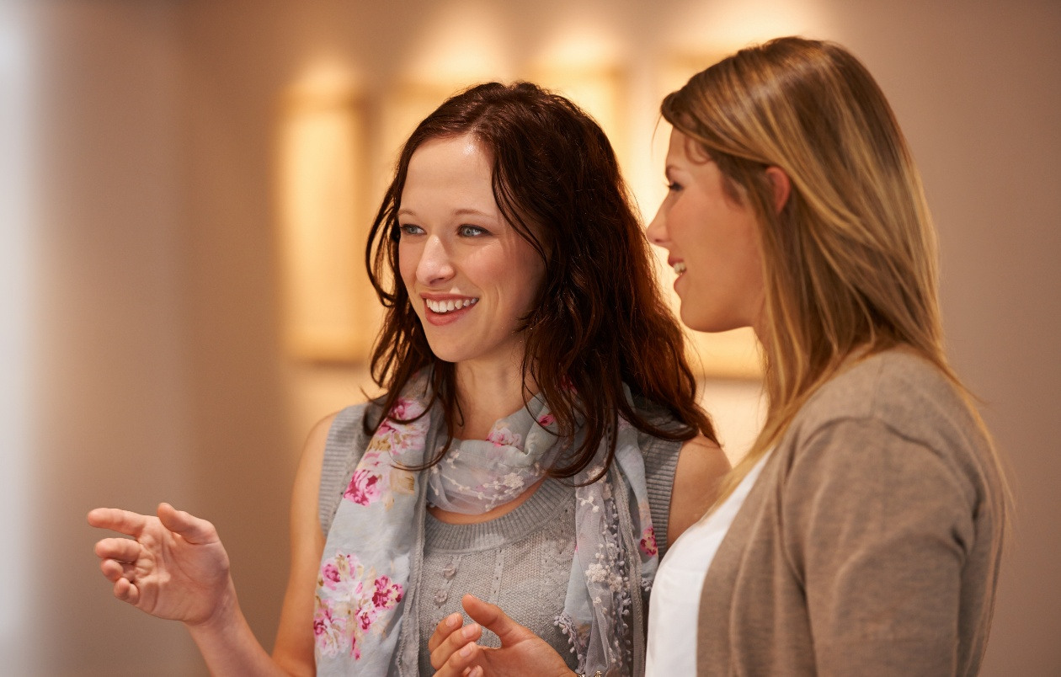
ŨNYITANĨRI KŨHĨTŨKĨRA WĨNYIHIA
“…no ikaragai mwĩnyiihĩtie, o mũndũ agatuaga mũndũ ũrĩa ũngĩ nĩ mwega makĩria yake mwene. O mũndũ wanyu ndakarũmbũyagie maũndũ o marĩa mamũkoniĩ, no nĩarũmbũyagie maũndũ ma andũ arĩa angĩ o namo.” (Afilipi 2:3b-4)
Formula kana mũtaratara wa thayũ ũrĩa Paũlũ oigaga ti kĩndũ kĩnanja, nĩ mwĩiguĩre wa na thĩiniĩ: wĩnyihia. Ona ũrĩ tu ti mũtugo wa mũhianĩre wa Jĩsũ, nĩ omagĩrĩria (Jĩsũ) amũthikĩrĩria maikarage menyihĩtie (Mt. 11:29; 18:4; 23:12).
Nĩguo twĩgwatĩre wĩnyihia ũyũ, Paũlũ aratwĩra atĩ twonage arĩa angĩ magĩrĩire na a bata gũtũkĩra (Afil. 2:3). No nĩngĩ kaĩ ithuothe tũtaiganaine mbere ya Ngai? No ningĩ gũtĩagĩrĩire gũkorwo na ũigananu mbere ya kũiguanĩra?
Paũlũ ndaroiga atĩ nĩ tũnyihĩire arĩa angĩ, no nĩ atĩ twĩ-ĩcirie ithuĩ ene ta tũrĩ ũguo. Ota ũrĩa ndũngata ĩcaragia wega wa mũmĩathi, nĩ wega tũcaragie wega wa arĩa twĩciragia marĩ igũrũ ritũ (Afil. 2:4).
Nĩguo tũhote gũteithia arĩa angĩ, no mũhaka twĩrute kũmathikĩrĩria na gũtaũkwo ũrĩa marenda gũtarĩria. ũyũ wothe hatarĩ nganja nĩ wĩra wa Roho Mũtheru.

Slide 6

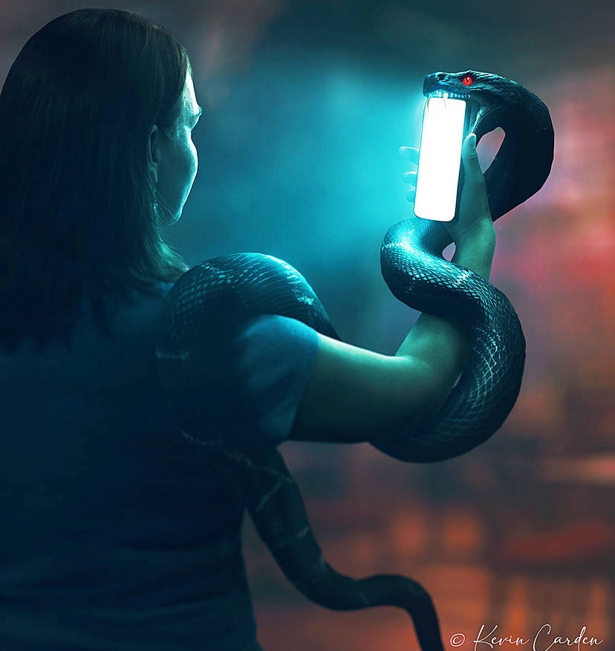

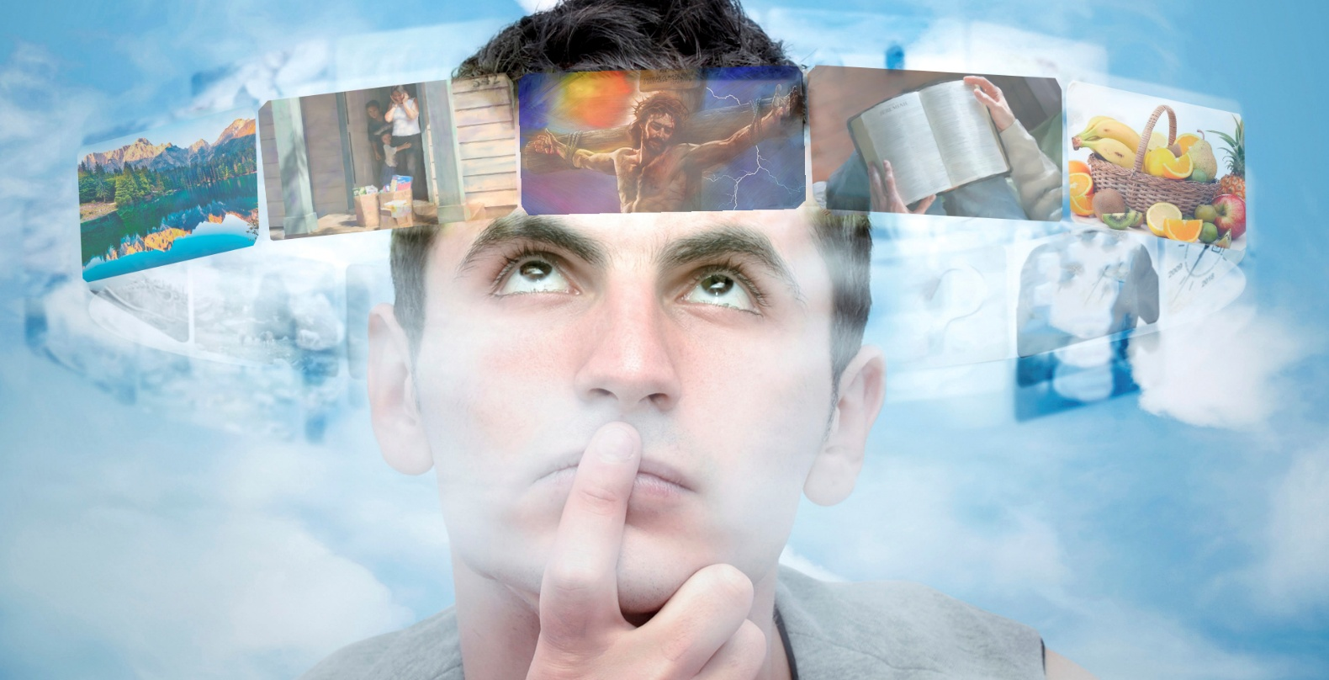
WĨCIIRIE TA JĨSŨ
“Mwĩciirĩrie wanyu wagĩrĩirwo ũtuĩke o ta ũrĩa warĩ na Kristũ Jesũ” (Afilipi 2:5 NKJV )
Meciria maitũ makĩtwo atĩa? Kũhĩtũkĩra “njĩra-inĩ cia muoyo,” ta kuuga, meciria maitũ. Kĩrĩa gĩothe tũrathoma, kuona, kana kũigua gĩtũakaga na njĩra mwanya. Na, nĩguo atĩ, Saitani atharĩkagĩra mĩiguĩre iitũ ombe meciria-inĩ maitũ njĩra ciake mwene cia mwĩcirĩrie.
Paũlũ nĩ mũrũgami na ũgarũrũku. To gũtwĩta tu tũrore meciria maitũ, no nĩ nginya gũtũũria twĩciragie ta ũrĩa Kristũ eciragia (Afil. 4:8; 2:5).
Hihi rĩngĩ no tũhote, na kĩyo kĩnene, kwĩgwatĩra ũcio wa mbere. No kũgarũra meciria maitũ matuĩke ta meciria ma Kristũ no Roho Mũtheru ũngĩĩka ũguo.
Ũũ nĩ tondũ meciria maitũ nĩ maganu, na ngoro ciitũ ikahenania (Jeremia 17:9). Roho agarũraga meciria maitũ ma waganu o nginya kũmatua meciria ma ma kĩroho, ta ma Kristũ (Aroma 8:1, 5).

Slide 7

EGW (Patriarchs and Prophets, p. 436)
“Tũrĩ o na wĩra wa kũruta twĩtheme magerio. Arĩa matagũire moko-inĩ ma matharaita ma Saitani no mũhaka marangĩre wega njĩra cia mĩoyo yao; magĩrĩirwo kweherera gũthoma, kuona, ona kũigua kĩu kĩrĩa kĩngĩmekĩra meciria maganu. Meciria matiagĩrĩirwo gũtiganĩrio morũũre o harĩa hothe ciongo cia morutani ma thũ ya mĩoyo ĩrathĩrĩra.”

Slide 8

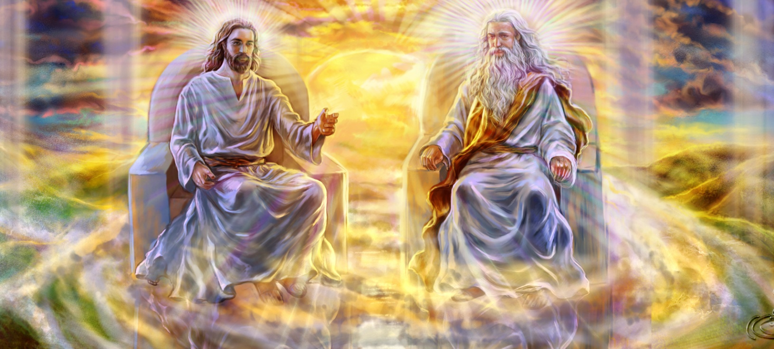


MWĨIGUO WA JĨSŨ (1)
“We-rĩ, o na gũtuĩka aarĩ Ngai, ndonire kũiganana na Ngai taarĩ ũndũ wa gũkumbatĩrio” (Afilipi 2:6)
Paũlũ ambararagia maũndũ matatũ ma goro ma Jĩsũ:
Ekanire ma ya ũngai Wake (Afil. 2:6)
Atuĩkire mũndũ atũtungate ithuuĩ (Afil. 2:7)
Athĩkire enyihĩtie maũndũ-inĩ mothe, o nginya gĩkuũ-inĩ Gĩake (Afil. 2:8)
Eta Mũũmbi, agĩtuĩka kĩũmbe. Agĩtĩkĩra gũthinio na gũkua mũtharaba-inĩ nĩguo atũkũũre.
Ona arĩ na mũrũgamo ũiganaine arĩa angĩ Erĩ thĩiniĩ wa ũngai-inĩ, Jĩsũ kwĩneana kũrĩ/ gũtĩĩya wendi wa Ithe warĩ ũndũ mũkinyanĩru hingo ciothe. Gũtiarĩ ihinda ona rĩmwe aregire kũmũtĩĩa.
Rĩrĩa tweciria ũndũ ũyũ, no tũinamĩrire na thĩ tũthathaiye Mũkũũri wa magegania.
Nĩwe njorua kĩrorerwa gitũ wa mwanya. Twagĩrĩirwo twĩyendeire twĩnyihie na twĩrute igongona nĩũndũ wa wega wa arĩa angĩ.

Slide 9


MWĨIGUO WA JĨSŨ (2)
“Na hatarĩ nganja, ũhoro wa kwĩyamũrĩra Ngai nĩ hitho nene ma, atĩ: We oonanirio arĩ na mwĩrĩ, agĩtuuo mũthingu nĩ Roho, akĩonwo nĩ araika, na ũhoro wake ũkĩhunjio kũrĩ ndũrĩrĩ ciothe, agĩĩtĩkio nĩ andũ a gũkũ thĩ, na akĩamũkĩrwo riiri-inĩ kũrĩa igũrũ.” (1 Timotheo 3:16)
Kũgarũrũka kwa kũgegania gwa Kristũ agatuĩka mũndũ ũgakorwo wĩ wĩruti wa gũthomwo nĩ arĩa akũũre ũtene tene wothe.
Nĩ ũndũ ũtangĩtĩkio atĩ ũrĩa ũtathiraga na wagũtũra tene tene nĩ atũĩkire mũndũ ũthiraga, wathĩirwo gĩkuũ. ũũ nĩguo ũrĩa Paũlũ etaga “ũhoro wa kwĩyamũrĩra Ngai nĩ hitho nene ma” (1 Tim. 3:16).
Jĩsũ oimire ũnene-inĩ wa ũũmbi wothe o nginya ũthĩni-inĩ wa ũkombo. ũũ warĩ mũgarũ na ũrĩa Luciferi angĩendire, ũrĩa ta ndungata, erirĩirie ũnene wa thĩ yoothe.
Mũhiano ũyũ ũratwarahũũra tũtiganĩrie njĩra ciitũ cia wĩyeendi na kwenda gũtungatwo, na twagĩrĩirwo kũgarũrĩra macio na wĩnyihia na wendi wa gũtungatĩra arĩa angĩ.

Slide 10

“Ngai nĩ etĩkĩragia o mũndũ o wothe onanie kĩ-ũ-mũndũ wake kĩũmbe. Eriragĩria hatikagĩe ona ũmwe ũngĩrikia meciria make meciria-inĩ ma kĩũmbe kĩngĩ take. Arĩa meriragĩria kũgarũrwo meciria na mĩtugo matikae kũrora andũ, no nĩ harĩ Mũhiano wa ũngai mũtheru. Ngai aretana ta ũũ, “Mwĩciirĩrie wanyu wagĩrĩirwo ũtuĩke o ta ũrĩa warĩ na Kristũ Jesũ.” Rĩrĩa magarũrwo na gũthondekererwo andũ mamũkagĩra meciria ma Kristũ.”
EGW (That I May Know Him, May 8)

